Slide 1
Образовательная платформа «Лига знаний»
Выполнил студент группы 21ВЕБ-1
Валикаева Полина
2024

Slide 2
Описание
Образовательная платформа предлагает удобный формат обучения. При необходимости вы можете просмотреть курс снова, если какие-то знания вы подрастеряли. Что бы ваше обучение было эффективным, после лекции у вас будут тестовые задания.
2

Slide 3
Цель
Данная АИС предполагает обеспечение доступности образования, повышение эффективности образования, мотивация к обучению благодаря просмотру прогресса обучения.
Задачи
проанализировать предметную область ИС;
спроектировать БД;
реализовать функции неавторизованного пользователя;
реализовать функции авторизованных пользователей, разделив их по ролям;
протестировать АИС.
3

Slide 4



Группы пользователей
админ
автор курсов
студент
4

Slide 5
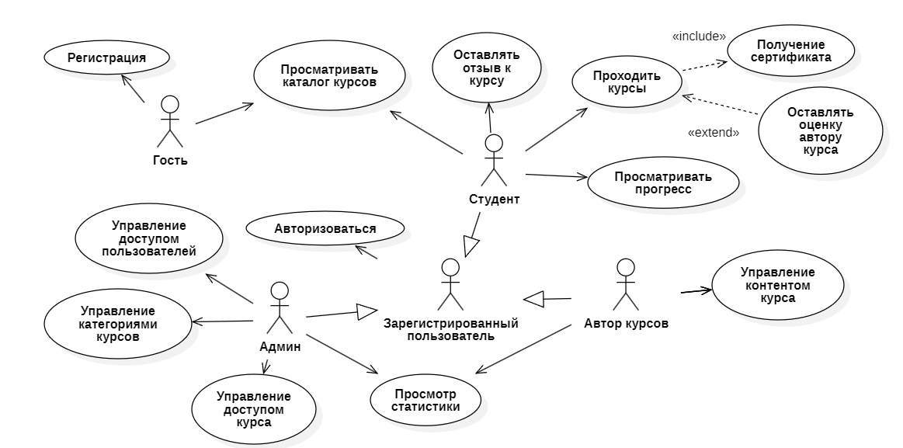
Основные возможности (use-case diagram)
5

Slide 6
Входные и выходные данные
Входные данные
Выходные данные
категории курсов;
информация о курсе;
материалы урока;
отзыв;
данные урока.
статистика;
сертификаты о прохождении курсов.
6

Slide 7
Спасибо за внимание!
7

